Slide 1

СЕТЬ ЦЕНТРОВ ЦИФРОВОГО ОБРАЗОВАНИЯ ДЕТЕЙ «IT-КУБ»
МИНИСТЕРСТВО ОБРАЗОВАНИЯ И НАУКИ НИЖЕГОРОДСКОЙ ОБЛАСТИ
ГОСУДАРСТВЕННОЕ БЮДЖЕТНОЕ ПРОФЕССИОНАЛЬНОЕ ОБРАЗОВАТЕЛЬНОЕ УЧРЕЖДЕНИЕ
«АРЗАМАССКИЙ ТЕХНИКУМ СТРОИТЕЛЬСТВА И ПРЕДПРИНИМАТЕЛЬСТВА»
ЦЕНТР ЦИФРОВОГО ОБРАЗОВАНИЯ ДЕТЕЙ «IT-КУБ»
ПРОЕКТ ПО НАПРАВЛЕНИЮ «Основы промышленного программирования»
«Танки.PvE»
ОБУЧАЮЩИЙСЯ:
Ахмедов Э.Т.
ПЕДАГОГ:
Дятлов А. С.
АРЗАМАС
2024

Slide 2

ЦЕЛЬ И ЗАДАЧИ
IT-CUBE.АРЗАМАС
ЦЕЛЬ: Написать игру, представляющую собой аркаду с персонажами в виде танков.
ЗАДАЧИ:
1) Продумать механизм игры и написать код (уничтожение персонажа, подсчёт уничтоженных врагов и тд.)
2) Подготовить спрайты для новой игры
3) Написать карты для игры
4) Подготовить элементы оформления (звуковое сопровождение, шрифты, анимации)
5) Создать интерфейс игры (кнопки старта, паузы, выхода в главное меню)

Slide 3
АКТУАЛЬНОСТЬ
IT-CUBE.АРЗАМАС
Во многих популярных компьютерных играх, таких как World of Tanks, World of Tanks Blitz, War Thunder, персонажи представляют собой танки. Поэтому, я решил создать игру, главным героем которой будет именно эта боевая машина. Моя игра – аркада (один из популярнейших жанров сегодня), в которой герой и враги представлены танками, способными передвигаться по карте и выстрелами из орудия уничтожать своих противников.

Slide 4
ФУНКЦИОНАЛЬНЫЕ ВОЗМОЖНОСТИ
IT-CUBE.АРЗАМАС
1) Выбор уровня, частоты появления врагов
2) Кнопки старта, постановки на паузу, выхода в главное меню
3) Действия героя, а именно:
3.1. Передвижение по карте
3.2. Выстрел
3.3. Уничтожение противника
4) Подсчёт уничтоженных врагов

Slide 5
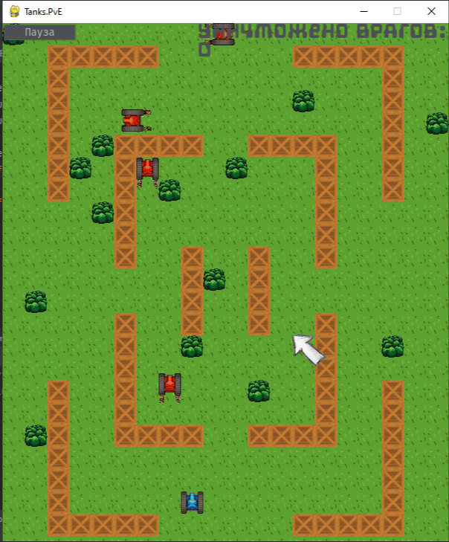
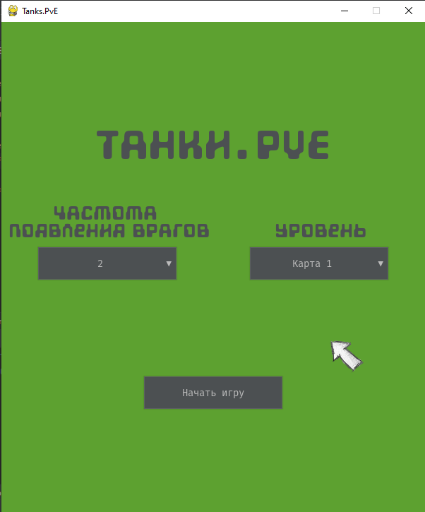
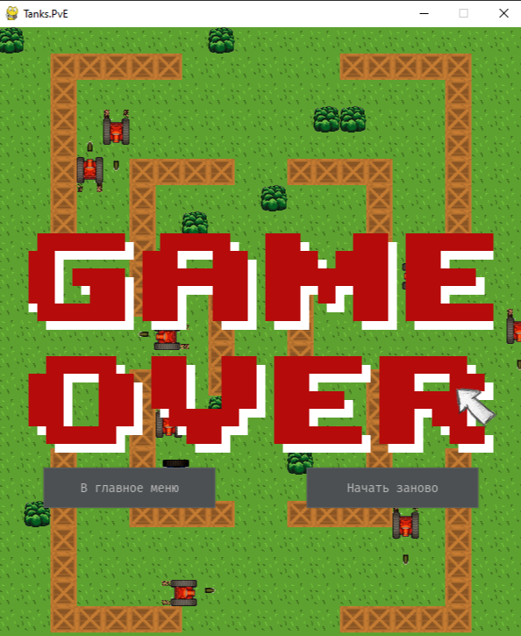
ВНЕШНИЙ ВИД
IT-CUBE.АРЗАМАС

Slide 6


ТЕХНИЧЕСКОЕ ОБЕСПЕЧЕНИЕ
IT-CUBE.АРЗАМАС
1) Язык программирования Python
2) Среда разработки PyCharm
3) Библиотеки pygame, pygame-gui

Slide 7
ВЫВОДЫ И МАCШТАБИРУЕМОСТЬ
IT-CUBE.АРЗАМАС
Вывод: Мной была написана игра, персонажи в которой представляют собой танки. В ней игрок может передвигаться по карте, уничтожать врагов и следить за результатом (числом уничтоженных врагов).
Масштабируемость:
Добавление фоновой музыки
Добавление возможности создать и открыть собственный уровень
Добавление бустеров

Slide 8

СПАСИБО ЗА ВНИМАНИЕ!

